Slide 1
Система Тестування Студентів Заболотько Тетяна тренер: Ляшенко Максим

Slide 2
Варіант 12
Студен регіструється е-мейлом, до нього прив'язується його успішність і на нього будуть приходити повідомлення про результати тестів. В системі існує каталог тестів по темах, авторизований користувач може проходити тести. В кінці тесту на сторінці має з'явитись форма, де будуть вказані помилки студента. Всі дані про успішність та пройдені тести відображаються на сторінці Адміністратора як таблиця по всіх студентах

Slide 3
Вимоги до проекту
Архітектура має відповідати шаблону Model-View-Controller.
webapp.
Веб-додаток збирається за допомогою Maven / Gradle.
Використати шаблони:GoF:
Factory Method, Command, Builder, Strategy, State, Observer etc.
SOLID – розуміти, що це та застосувати в проекті
GRASP – за бажанням

Slide 4
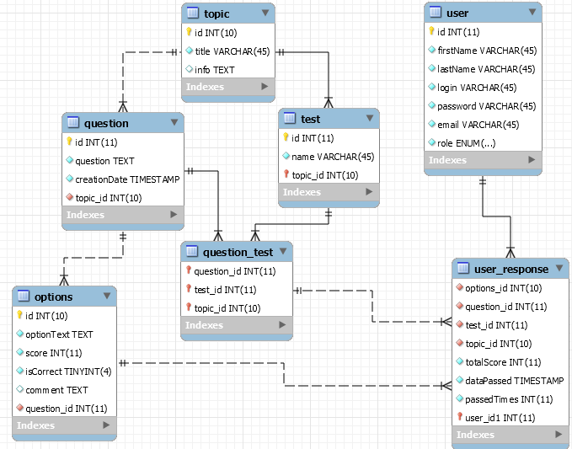

Slide 5
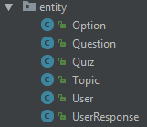
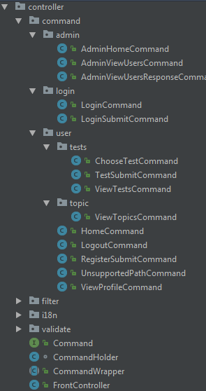
MVC

